Slide 1

공통 정의 (메인 화면 제외)
로고
logo
로고 BAR
고정 영역
Contents
스크롤 영역
IOS : 최신 버전 기종 사이즈
안드로이드 : 최신 버전 기종 사이즈
페이지 이동 버튼 및 언어 설정 영역
고정 영역
< | | >
Language
ENGLISH
페이지 이동 버튼 (이전|이후)
홈 버튼 : 전시회 홈 페이지로 이동
언어 설정
기본 (Default) 언어 : ENGLISH
영문 SNS : 유튜브,페이스북,링크드인,위쳇,트위터,인스타그램
국문 SNS : 유튜브,페이스북,링크드인,위쳇,트위터,인스타그램,카카오톡
화면 해상도 1980 x 1080 px

Slide 2

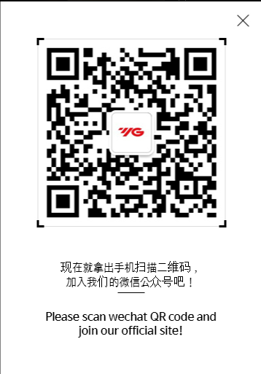
전시회 메인 화면
1. 제품 카테고리 페이지 - 실사 이미지 등록 - 카테고리 선택 시, 해당 제품 리스트 페이지로 이동 2. 이전, 이후 , 홈 버튼 - GNB를 대체하여 앞뒤 페이지 이동 기능 - 홈 버튼 선택 시, 전시회 메인 홈 으로 이동 (현재 페이지 화면)
3. 다국어 선택 - 기본 언어 : 영어 4. SNS - 선택 시, 팝업 QR 코드 출력 (예:WeChat 버튼 눌렀을 때 와 유사한 형태 / SNS 아이콘별 관리 기능은 불 필요)
[언어별 출력 sns 계정 목록] - 다국어 : 유튜브,페이스북,링크드인,위쳇,트위터,인스타그램 - 국내 : 유튜브,페이스북,링크드인,위쳇,트위터,인스타그램, 카카오톡
YG-1 Total Tooling Solution
1
Holemaking
Threading
Milling
Tuning
Tooling
System
4
2
< | | >
3
Language
ENGLISH

Slide 3

브랜드 리스트 페이지
1
logo
1. LOGO - 선택 시, 전시회 메인 홈으로 이동 2. 브랜드 리스트 페이지 - 현재 마케팅 사이트의 브랜드 리스트 페이지와 동일 - 마케팅 사이트에 있는 기능 모두 동일 (히어로 영역 이미지는 제거)
2
Holemaking
Threading
Milling
Turning
Tooling System
Indexable Inserts
Exchangeable
Solid Carbide
HSS
REAMERS
COUNTERSINKS
COUNTERBORES
Indexable Inserts
YG DRILL
For Steel, Stainless Steel and Cast Iron
YG DRILL
For Steel, Stainless Steel and Cast Iron
YG DRILL
For Steel, Stainless Steel and Cast Iron
YG DRILL
For Steel, Stainless Steel and Cast Iron
YG DRILL
For Steel, Stainless Steel and Cast Iron
< | | >
Language
ENGLISH

Slide 4
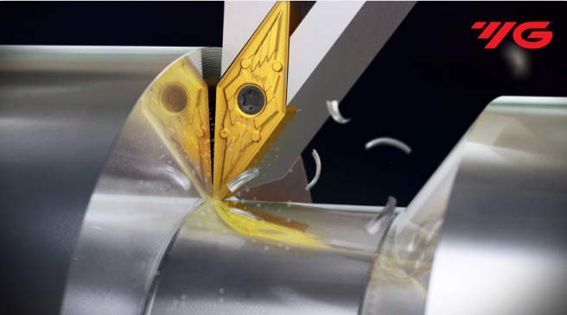
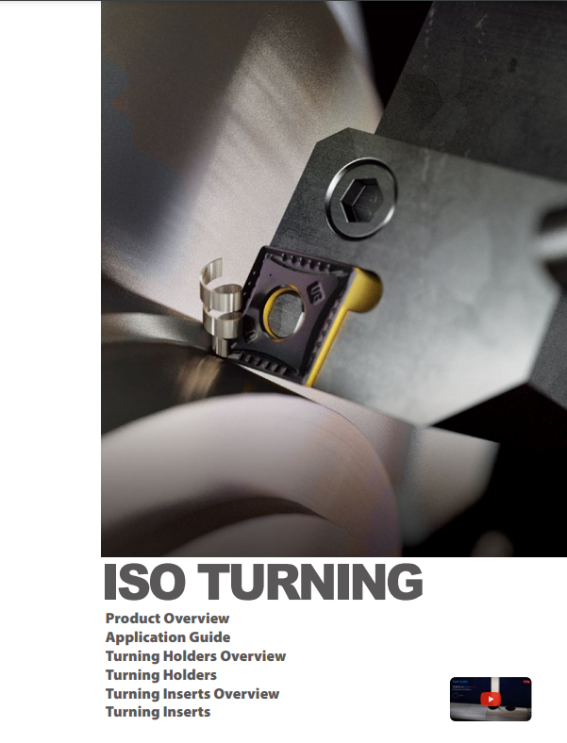
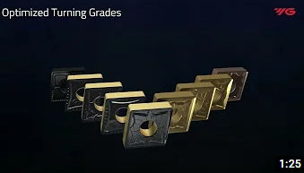
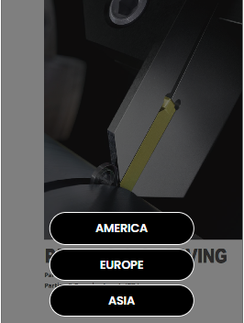
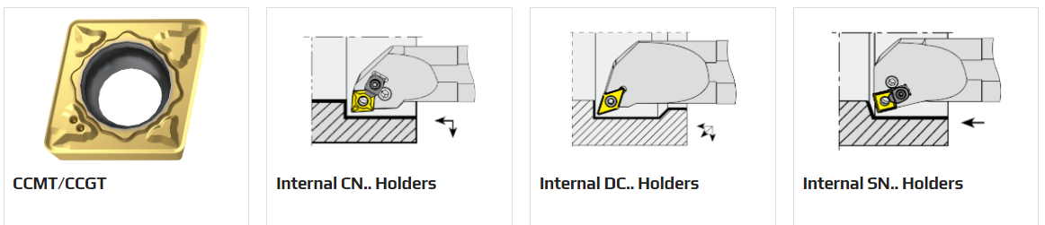
제품 상세 페이지
logo
1. 제품 상세 이미지 - 제품 상세 이미지, 타이틀, 특징 출력 - 특징은 최대 3줄 출력
2. VIDEO - 연관 비디오 썸네일 출력 - 비디오 타이틀 및 카테고리 출력 - 비디오 선택 시, 비디오 팝업 출력 3. CATALOG - 연관 카탈로그 썸네일, 카탈로그 명 출력 - 마우스 오버 시 등록한 언어 리스트 출력 - 선택 시, 미리보기 새창 출력
4. 제품 관련 시리즈 리스트 - 관련 시리즈 출력 - 최대 4개 ~ 5개 출력 - 시리즈 명칭까지 출력 (그 외 정보는 상세 페이지에서 E-Catalog 페이지에서 확인 가능) - 썸네일 선택 시, 관련 E-Catalog 시리즈 페이지 이동 5. MORE 버튼 - More 버튼 선택 시, E-Catalog의 제품 리스트페이지 이동 (다음페이지 참조)
YG DIRLL
1
PRODUCT FRETURE
2
VIDEO
3
CATALOG
For Steel, Stainless Steel and Cast Iron
YG DRILL
HOLEMAKING
ISO TURNING
• Higher cutting speeds and feeds than Tapping • Much higher productivity and improved thread surface finish • Multiple functioned – both right and left hands threads, blind & through holes
* 비디오와 카탈로그가 해당 정보 없을 경우, 일러스트 화면이나 empty data 이미지로 대체 (해당 사항 논의 필요)
4
5
M - YG TURN for Stainless steel
More
< | | >
Language
ENGLISH

Slide 5
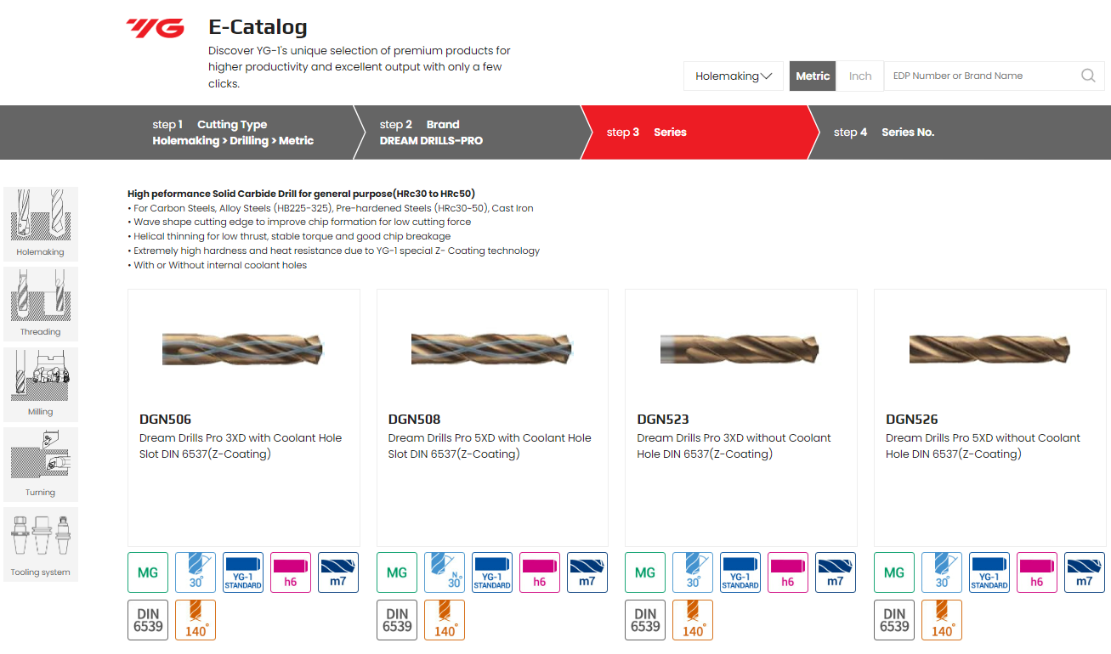
E-Catalog 시리즈 리스트 페이지 - 영문
logo
1. EC LOGO - 선택 시, E-Catalog 메인 페이지로 이동
2. Navigation - 현재 페이지 위치 파악 및 제품 정보
3. Unit 스위치 버튼 - 버튼 선택하여 unit값 필터링 값 설정 - 영문, 다국어 : metric 기본 출력 값 - 국문 : metric 기본 값으로 설정 (국문에서 미 노출)
1
2
Holemaking > Metric > DREAM DRILLS-PRO
3
METRIC
INCH
< | | >
Language
ENGLISH

Slide 6
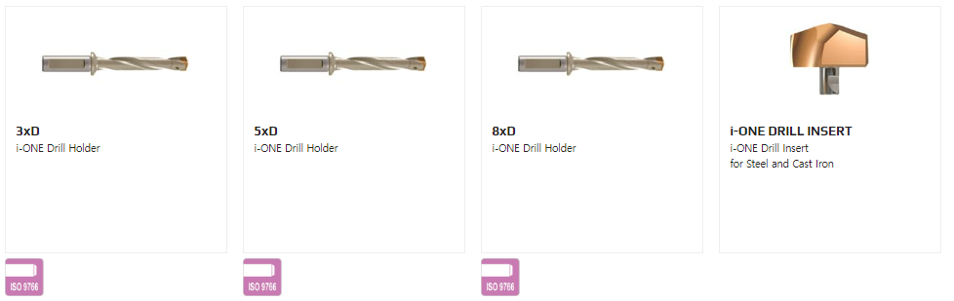
E-Catalog 시리즈 리스트 페이지 - 국문
logo
1. EC LOGO - 선택 시, E-Catalog 메인 페이지로 이동
2. Navigation - 현재 페이지 위치 파악 및 제품 정보 3. Unit 스위치 버튼 - 버튼 선택하여 unit값 필터링 값 설정 - 영문, 다국어 : metric 기본 출력 값 - 국문 : metric 기본 값으로 설정 (국문에서 미 노출)
1
2
드릴링 > Metric > i-ONE DRILLS
일반강 및 주철 가공에 적합한 고성능의 인서트 교환형 드릴
• 탄소강, 합금강, 주물 등의 피삭재 가공에 적합
• 안전하고 빠른 클램핑 시스템
• 뛰어난 성능으로 경제적 효율성 제공
• Multi-layered 코팅을 적용하여 뛰어난 생산성 발휘
• 내부 쿨런트 적용으로 드릴의 성능 강화
• 칩배출이 우수한 플루트 형상 및 홀더
< | | >
Language
ENGLISH

Slide 7
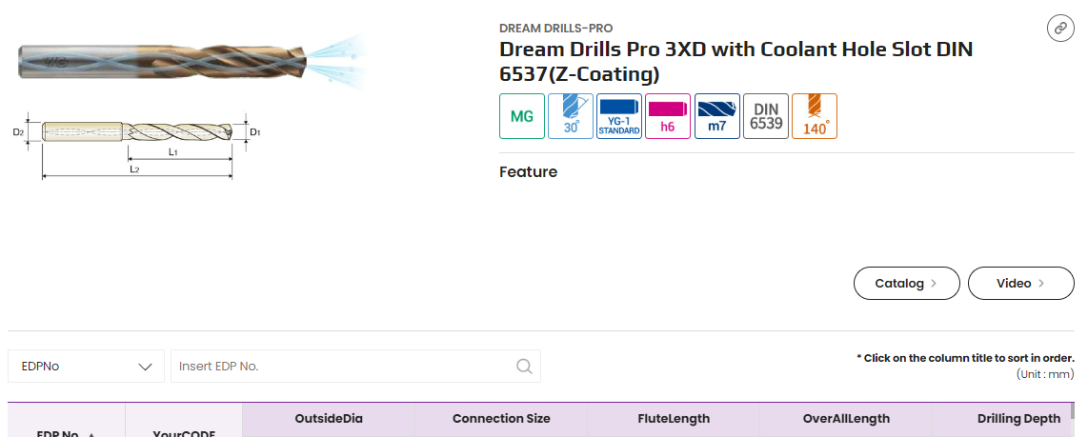
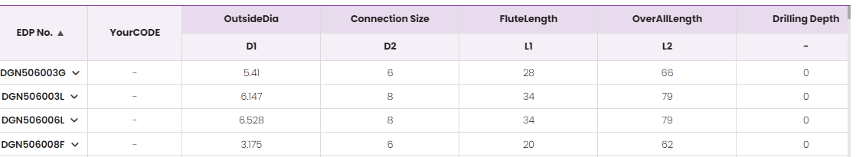
E-Catalog 시리즈 상세 페이지
logo
1. EC LOGO - 선택 시, E-Catalog 메인 페이지로 이동 2. Navigation - 현재 페이지 위치 파악 및 제품 정보
1
2
Holemaking > Metric > DREAM DRILLS-PRO > DGN506
< | | >
Language
ENGLISH

